Slide 1
CHÀO MỪNG CÁC EM ĐẾN VỚI BÀI HỌC NGÀY HÔM NAY!

Slide 2
Bài 21
LÁ PHỔI XANH

Slide 3
KHỞI ĐỘNG
Em hãy nghe bài hát “Em yêu cây xanh” và cho biết nội dung bài hát nói về điều gì?

Slide 4
CHIA SẺ

Slide 5
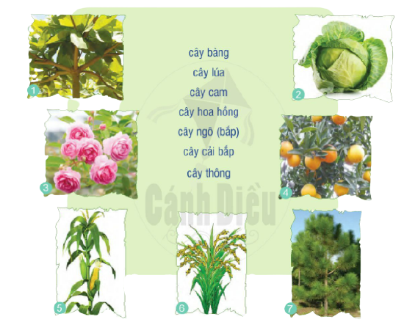
1. Em biết cây nào trong các loài cây dưới đây?

Slide 6
2. Xếp tên mỗi loài cây nói trên vào nhóm thích hợp:
Cây lương thực, thực phẩm.
Cây ăn quả
Cây lấy gỗ
Cây lấy bóng mát
Cây hoa
M
Cây bắp cải

Slide 7
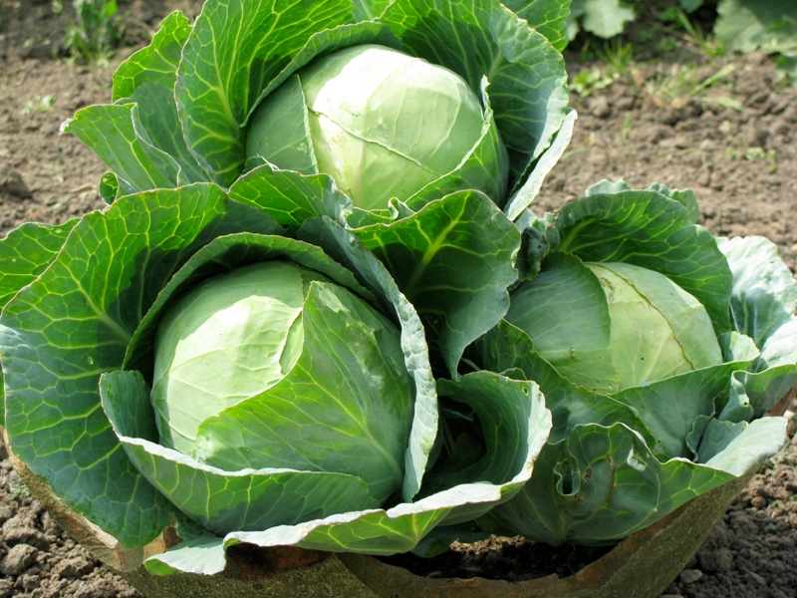
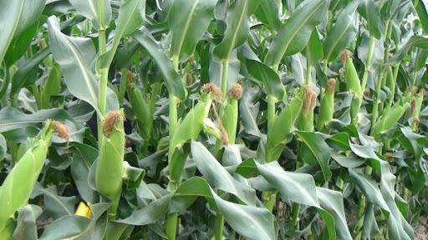
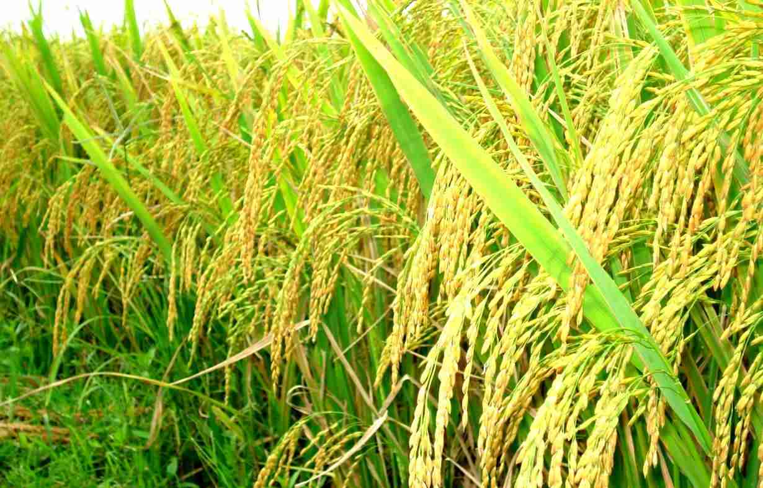
2. Xếp tên mỗi loài cây nói trên vào nhóm thích hợp:
Cây lương thực, thực phẩm:
CÂY BẮP CẢI
CÂY NGÔ
CÂY LÚA

Slide 8
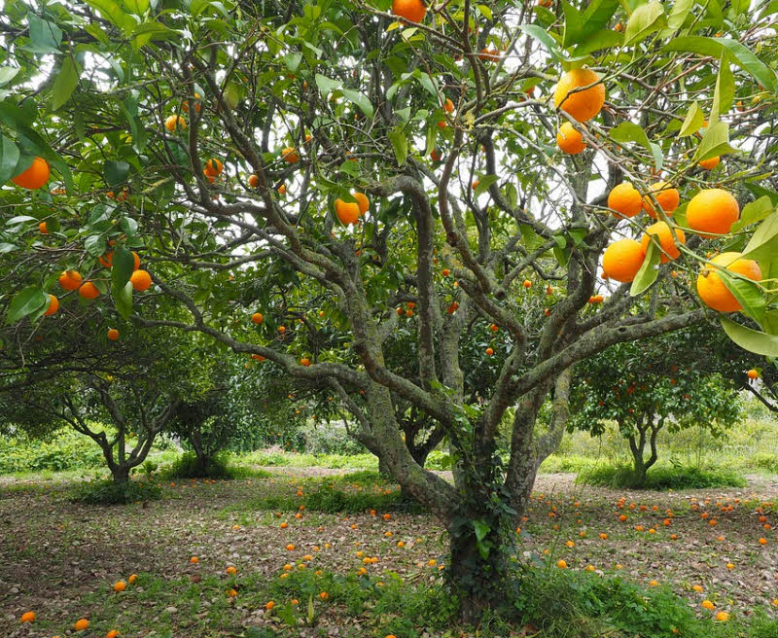
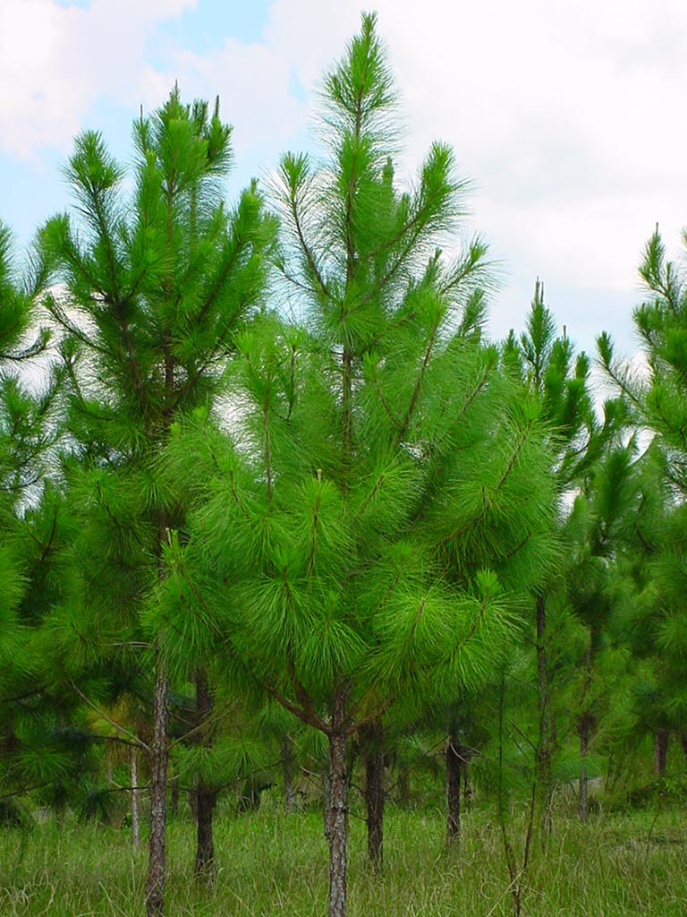
2. Xếp tên mỗi loài cây nói trên vào nhóm thích hợp:
b. Cây ăn quả
c. Cây lấy gỗ
CÂY CAM
CÂY THÔNG

Slide 9
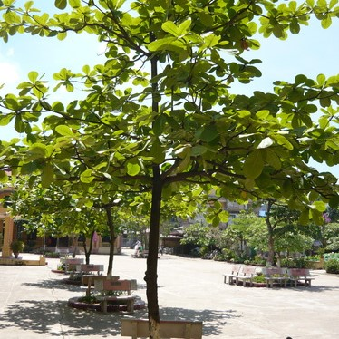
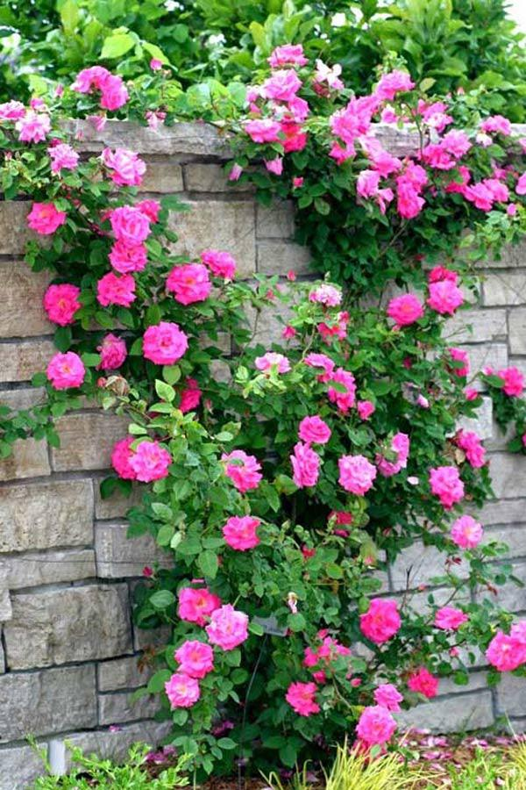
2. Xếp tên mỗi loài cây nói trên vào nhóm thích hợp:
d. Cây lấy bóng mát
e. Cây hoa
CÂY BÀNG
CÂY HOA HỒNG

Slide 10
Bài đọc 1
TIẾNG VƯỜN

Slide 11
ĐỌC

Slide 12
TIẾNG VƯỜN
Mùa xuân về lúc nòa không rõ. Tôi nghe tiếng vườn gọi.
Trong vườn, cây muỗm khoe chùm hoa mới. Hoa muỗm tua tủa trổ thẳng lên trời. Hoa nhài trắng xóa bên vại nước. Những bông nhài trắng một màu trắng tinh khôi, hương thơm ngạt ngào. Khi hoa nhài nở, hoa bưởi cũng đua nhau nở rộ. Từng chùm hoa bưởi, cánh trắng chẳng kém hoa nhài, nhưng lại có những tua nhị vàng như những bông thủy tiên thu nhỏ.

Slide 13
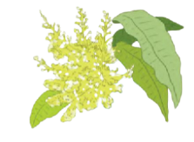
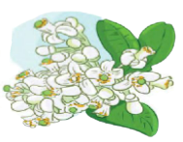
TIẾNG VƯỜN
3. Nhưng ấn tượng nhất là những tán xoan. Cả mùa đông phơi thân cành khô cong trước gió lạnh, vậy mà hơi xuân vừa chớm đến, trên những cành cây khô ấy bỗng vỡ òa ra những chùm lộc biếc.

Slide 14
TIẾNG VƯỜN
4. Trong những tán lá cây vườn, chim vành khuyên lích chích tìm sâu trong bụi chanh. Những cánh ong mật quay tít trên chùm hoa bưởi. Đàn chào mào ríu rít trên các cành xoan, vừa ở vườn này đã bay sang vườn khác.
Theo NGÔ VĂN PHÚ

Slide 15
CHÚ THÍCH
Muỗm: cây cùng loại với xoài, quả giống quả xoài nhưng nhỏ hơn.
Tua tủa: từ gợi tả dáng chĩa ra không đều của nhiều vật cứng, nhọn.
Tinh khôi: hoàn toàn tinh khiết, thuần một tính chất nào đó, tạo cảm giác tươi đẹp.

Slide 16
ĐỌC HIỂU

Slide 17
1. Trong vườn có những cây nào nở hoa?
Trong vườn có nhiều loài cây nở hoa: cây muỗm, cây nhài, cây bưởi.

Slide 18
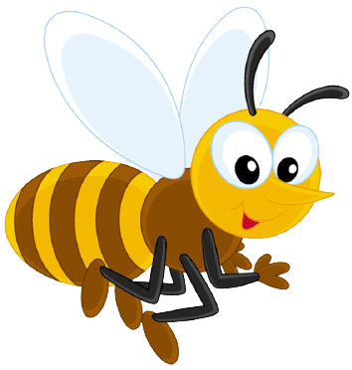
2. Có những con vật nào bay đến vườn cây?
Có những con vật bay đên vườn cây: chim vành khuyên, ong mật và đàn chào mào.

Slide 19
3. Theo em hiểu, những gì tạo nên tiếng gọi của vườn? Chọn ý đúng nhất:
Tiếng các loài hoa khoe sắc đẹp.
Tiếng hót của các loài chim và tiếng bẫy ong đập cánh.
Cả hai ý trên.

Slide 20
LUYỆN TẬP

Slide 21
1. Trả lời câu hỏi:
Khi nào hoa bưởi đua nhau nở rộ?
Khi nào những cành xoan nảy lộc?

Slide 22
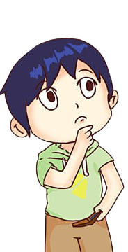
1. Trả lời câu hỏi:
Khi nào hoa bưởi đua nhau nở rộ?
Khi hoa nhài nở, hoa bưởi cũng đua nhau nở rộ.
b. Khi nào những cành xoan nảy lộc?
Những cành xoan nảy lộc khi hơi xuân chớm đến, những cành xoan khô bỗng vỡ oà ra những chùm lộc biếc.

Slide 23
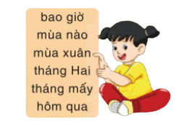
2. Những từ ngữ nào ở bảng bên:
Có thể dùng để đặt câu hỏi thay cho Khi nào?
Có thể dùng để trả lời câu hỏi Khi nào?

Slide 24
2. Những từ ngữ nào ở bảng bên:
Có thể dùng để đặt câu hỏi thay cho Khi nào?: bao giờ, mùa nào, tháng mấy.
Có thể dùng để trả lời câu hỏi Khi nào?: mùa xuân, tháng Hai, hôm qua.

Slide 25
CỦNG CỐ, DẶN DÒ

Slide 26
HẸN GẶP LẠI CÁC EM
TRONG BÀI HỌC SAU!

